Slide 1


BÁO CÁO NGHIÊN CỨU KHOA HỌC
XÂY DỰNG WEBSITE
QUẢN LÍ TÍNH PHÍ CHUNG CƯ
MS: 22-SV-24-TH2
Giảng viên hướng dẫn: Nguyễn Thị Bích Nguyên
Sinh viên thực hiện:
N22DCCN053 - Ngô Quang Minh
N22DCCN066 - Nguyễn Tấn Quý
N22DCCN099 - Trương Thị Tường Vy

Slide 2


Nội dung thuyết trình
GIỚI THIỆU ĐỀ TÀI
XÂY DỰNG WEBSITE
CÔNG CỤ & NGÔN NGỮ LẬP TRÌNH
TỔNG KẾT ĐÁNH GIÁ
PHÂN TÍCH & THIẾT KẾ
Sản phẩm trưng bày:
http://localhost:8080/login
Đề tài: Xây dựng website tính phí quản lí chung cư.
QUAY LẠI TRANG CHƯƠNG TRÌNH

Slide 3



Giới thiệu đề tài
Đề tài xây dựng website quản lí tính phí chung cư
Mục đích của đề tài:
Bạn có bao giờ cảm thấy khó chịu khi phải xếp hàng để đóng phí quản lý, hay lo lắng về việc thông tin cá nhân bị lộ? Với sự phát triển không ngừng của công nghệ, những vấn đề này hoàn toàn có thể được giải quyết.
Bạn muốn biết làm thế nào để quản lý chung cư trở nên đơn giản, minh bạch và hiệu quả hơn? Câu trả lời nằm ở việc ứng dụng công nghệ vào quản lý.
2. Mục tiêu:
Tự động hóa quy trình:
Tự động hóa việc gửi hóa đơn, nhắc nợ, tạo báo cáo chi phí, quản lý lịch bảo trì...
Nhấn mạnh đến việc giảm thiểu sai sót, tăng độ chính xác.
Quản lý tài chính minh bạch:
Giải thích cách thức hoạt động của hệ thống: Theo dõi chi tiêu từng khoản mục, tạo báo cáo tài chính định kỳ, cho phép cư dân truy cập thông tin bất cứ lúc nào.
QUAY LẠI TRANG CHƯƠNG TRÌNH

Slide 4


Các chức năng
1
Báo cáo nghiên cứu khoa học
Đối tượng sử dụng:
Chủ sở hữu
Nhân viên
Đăng nhập
Đăng kí tài khoản cư dân
Thông tin căn hộ
Đăng kí tài khoản nhân viên
Chủ sở hữu
Đăng kí dịch vụ
Đăng nhập
Huỷ dịch vụ
Quản lí cư dân
Xem thông tin hoá đơn
Quản lí hoá đơn
Thanh toán
Quản lí căn hộ
Nhân viên
Tra cứu hoá đơn
Quản lí dịch vụ
Báo cáo thống kê
QUAY LẠI TRANG CHƯƠNG TRÌNH

Slide 5


Tìm hiểu nhiệp vụ tính phí quản lí chung cư
Tìm hiểu lí thuyết
Các bước thực hiện
Ngôn ngữ java: Access Modifiders, OOP,
Cơ sở dữ liệu: SQL Server
Spring MVC - Spring Boot:
Phân tích thiết kế quy trình tính phí
Mô hình chức năng gồm 2 đối tượng chính là Cư dân và Chủ sở hữu
Xây dựng cơ sở dữ liệu
Thiết kế cơ sở dữ liệu trên SQL Server
Xây dựng website
Xây dựng:
Kiểm định:
QUAY LẠI TRANG CHƯƠNG TRÌNH

Slide 6



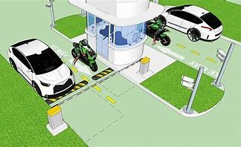

Tìm hiểu về nhiệp vụ tính phí quản lí chung cư
Cách tính phí:
Phí quản lí
Phí gửi xe: Ô tô, xe máy
Tiền nước
Notes:
Phí quản lí: theo dt
Gửi xe: (1 000 000)
thuế

Slide 7
Tìm hiểu nhiệp vụ tính phí quản lí chung cư
Các bước thực hiện
Tìm hiểu lí thuyết
Ngôn ngữ java: Access Modifiders, OOP,
Cơ sở dữ liệu: SQL Server
Spring MVC - Spring Boot:
Phân tích thiết kế quy trình tính phí
Mô hình chức năng gồm 2 đối tượng chính là Cư dân và Chủ sở hữu
Xây dựng cơ sở dữ liệu
Thiết kế cơ sở dữ liệu trên SQL Server
Xây dựng website
Xây dựng:
Kiểm định:
QUAY LẠI TRANG CHƯƠNG TRÌNH

Slide 8




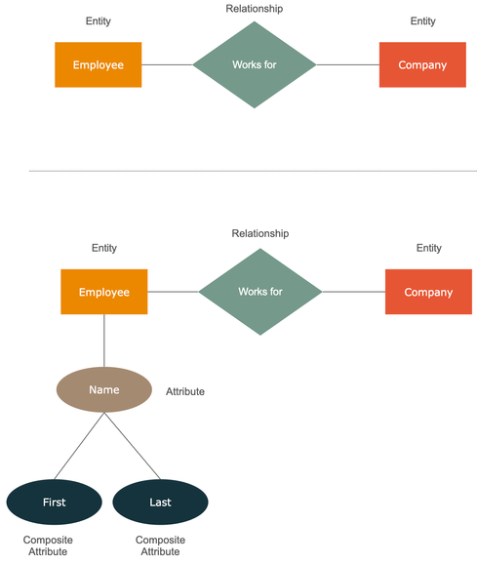
TÌM HIỂU LÍ THUYẾT
Tìm hiểu ngôn ngữ lập trình java
Ngôn ngữ java: Access Modifiders, OOP,
Spring MVC - Spring Boot:
Tìm hiểu cơ sở dữ liệu
Cơ sở dữ liệu SQL SERVER:
Quan hệ thực thể E-R-D
Cách thiết kế sơ sở dữ liệu
Truy vấn
QUAY LẠI TRANG CHƯƠNG TRÌNH
Notes:
Ngôn ngữ SQL:
Quan hệ thực thể

Slide 9
Tìm hiểu nhiệp vụ tính phí quản lí chung cư
Tìm hiểu lí thuyết
Các bước thực hiện
Ngôn ngữ java: Access Modifiders, OOP,
Cơ sở dữ liệu: SQL Server
Spring MVC - Spring Boot:
Phân tích thiết kế quy trình tính phí
Mô hình chức năng gồm 2 đối tượng chính là Cư dân và Chủ sở hữu
Xây dựng cơ sở dữ liệu
Thiết kế cơ sở dữ liệu trên SQL Server
Xây dựng website
Xây dựng:
Kiểm định:
QUAY LẠI TRANG CHƯƠNG TRÌNH

Slide 10




Phân tích thiết kế quy trình tính phí
Chủ sở hữu
Nhân viên
hoá đơn

Slide 11
Tìm hiểu nhiệp vụ tính phí quản lí chung cư
Các bước thực hiện
Tìm hiểu lí thuyết
Ngôn ngữ java: Access Modifiders, OOP,
Cơ sở dữ liệu: SQL Server
Spring MVC - Spring Boot:
Phân tích thiết kế quy trình tính phí
Mô hình chức năng gồm 2 đối tượng chính là Cư dân và Chủ sở hữu
Xây dựng cơ sở dữ liệu
Thiết kế cơ sở dữ liệu trên SQL Server
Xây dựng website
Xây dựng:
Kiểm định:
QUAY LẠI TRANG CHƯƠNG TRÌNH

Slide 12
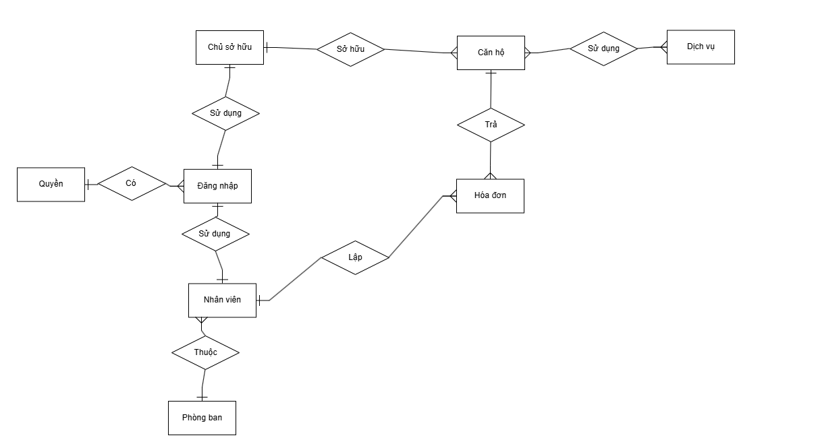
Thiết kế cơ sở dữ liệu

Slide 13
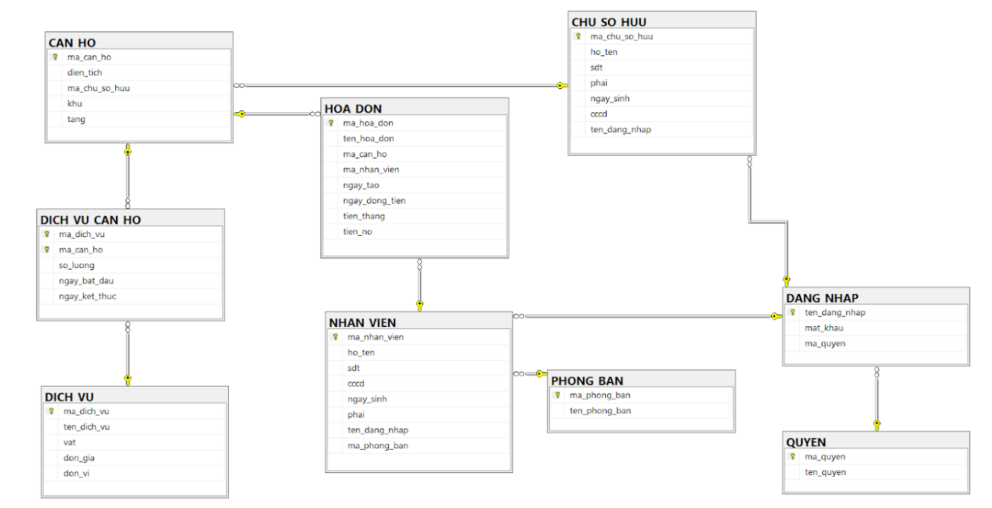

Thiết kế cơ sở dữ liệu
Diagram

Slide 14
Tìm hiểu nhiệp vụ tính phí quản lí chung cư
Tìm hiểu lí thuyết
Các bước thực hiện
Ngôn ngữ java: Access Modifiders, OOP,
Cơ sở dữ liệu: SQL Server
Spring MVC - Spring Boot:
Phân tích thiết kế quy trình tính phí
Mô hình chức năng gồm 2 đối tượng chính là Cư dân và Chủ sở hữu
Xây dựng cơ sở dữ liệu
Thiết kế cơ sở dữ liệu trên SQL Server
Xây dựng website
Xây dựng:
Kiểm định:
QUAY LẠI TRANG CHƯƠNG TRÌNH

Slide 15
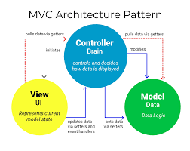

Xây dựng website
B1. Chọn mô hình
M-V-C:
B2. Chọn Framework
Spring Boot Framework

Slide 16
Demo

Slide 17
TỔNG KẾT ĐÁNH GIÁ
Kiến thức đã học
Chức năng
Mức độ hoàn thiện(%)
CHỦ SỞ HỮU
Java
Đăng nhập
90%
Xem thông tin căn hộ
90%
Đăng kí dịch vụ
60%
SQL
0%
Huỷ dịch vụ
Thanh toán
60%
Lập trình web
Tra cứu hoá đơn
80%
NHÂN VIÊN
Đăng kí tài khoản NV/CD
0%
Đăng nhập
90%
Quản lí cư dân
60%
Quản lí hoá đơn
0%
Quản lí căn hộ
60%
Quản lí dịch vụ
80%
Báo cáo thống kê
0%

Slide 18













CẢM ƠN THẦY CÔ
ĐÃ LẮNG NGHE

